Slide 1
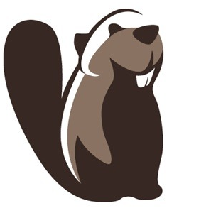
DBeaver (for 이클립스) 설치
좀 더 쾌적한 DB 개발환경

Slide 2
DBeaver!
이클립스의 기본 DatabaseDevelopment 환경의 빈약한 문제
최신 DBMS, 다양한 DBMS 지원 느림
쿼리 수행속도, 느림.
쿼리 Result 화면 빈약
DBeaver 로 극복 가능.

Slide 3
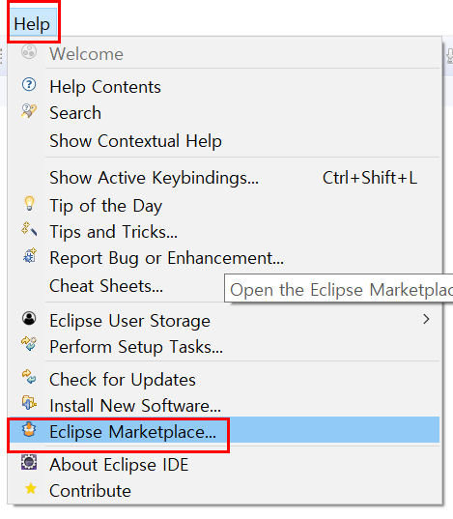
Eclipse MarketPlace 를 통해 설치

Slide 4
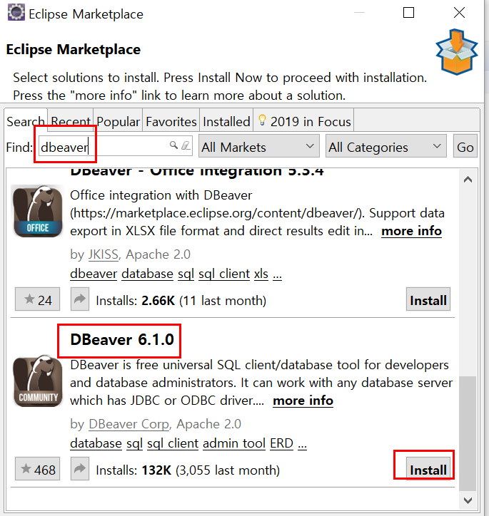
DBeaver 최신버젼
Install

Slide 5
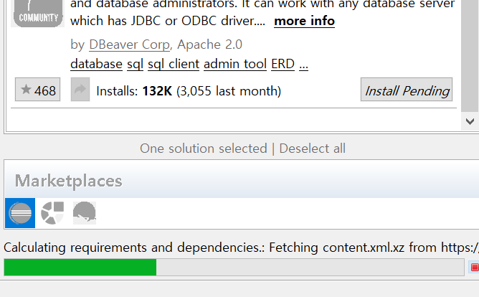
다운로딩

Slide 6
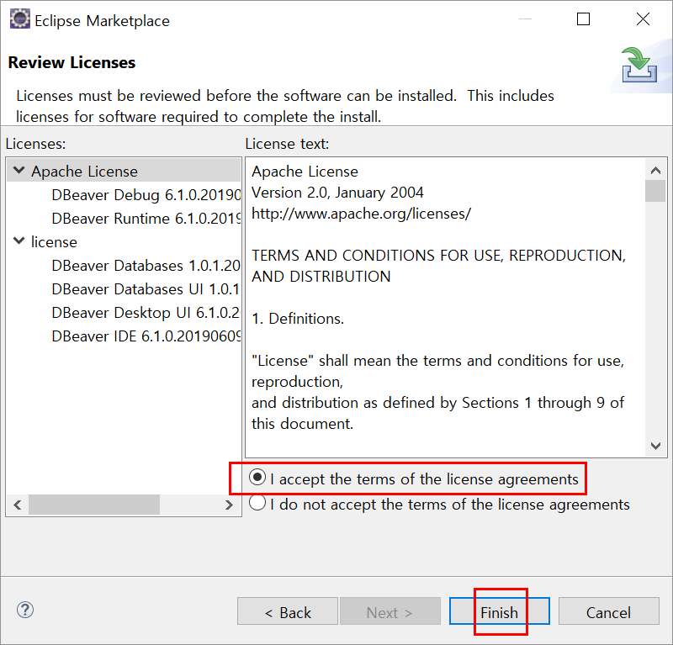
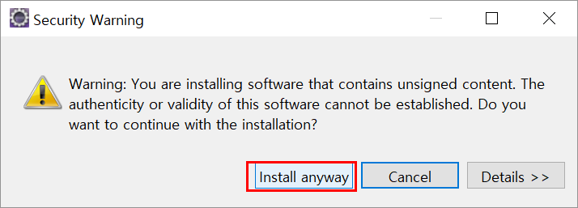
설치진행
INn

Slide 7
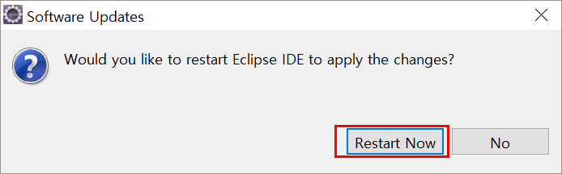
Eclipse restart

Slide 8
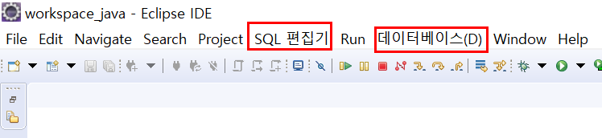
새로운 메뉴

Slide 9
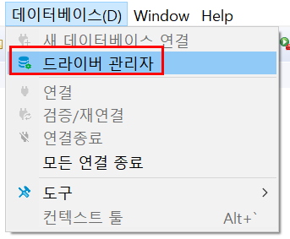
드라이버 관리자
드라이버 관리자 세팅은 최초 한번이면 됩니다.
단! 클라우드 환경으로 여러 컴에서 같은 워크스페이스 운영시 DBMS 설치 경로가 다르면 문제 발생 가능.

Slide 10
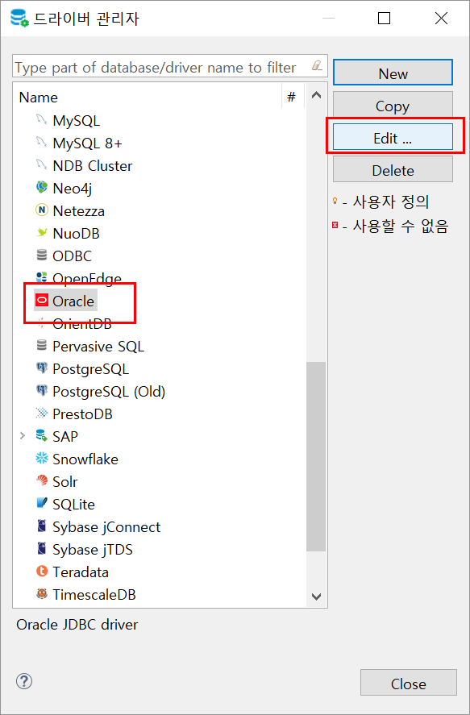
예) Oracle 의 경우

Slide 11
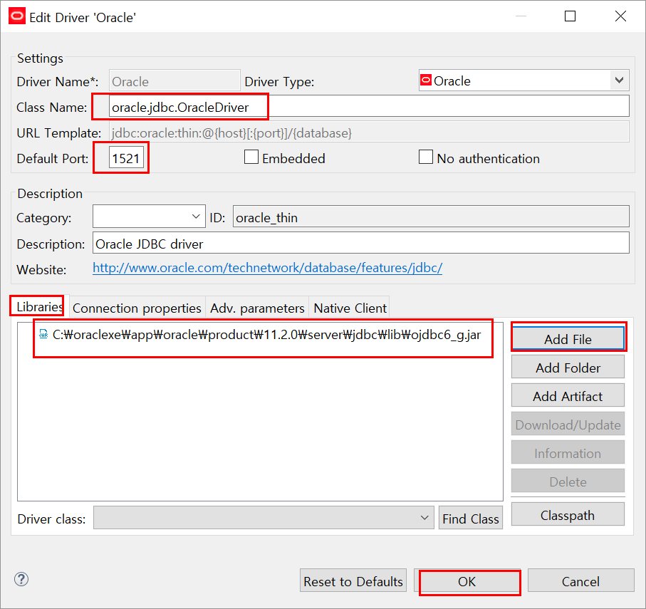
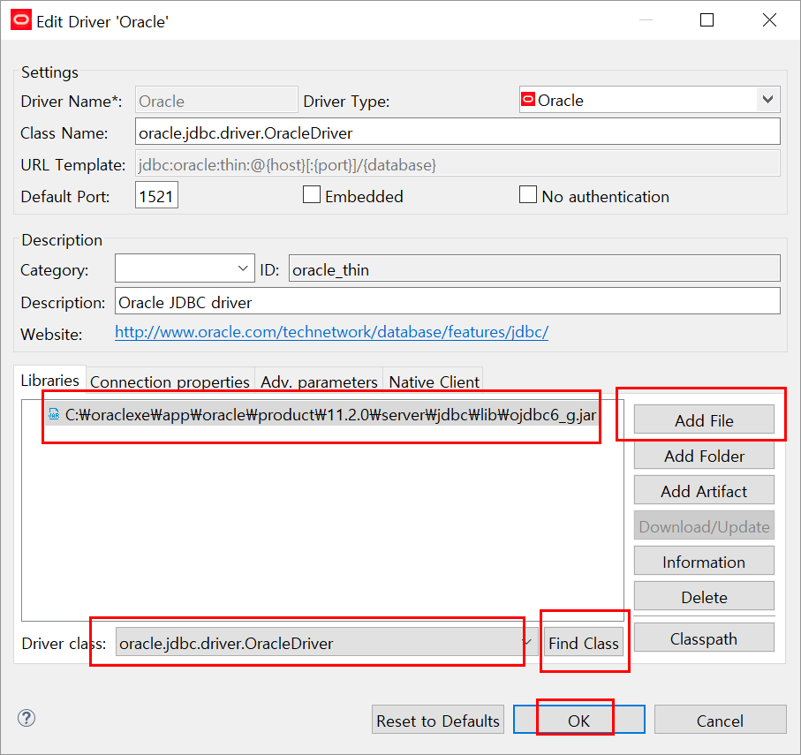

Slide 12
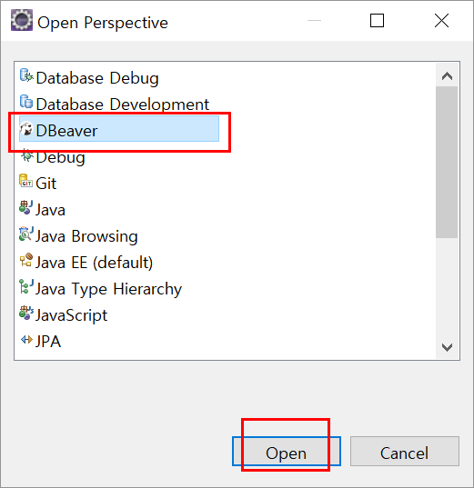
새로운 Perspective

Slide 13
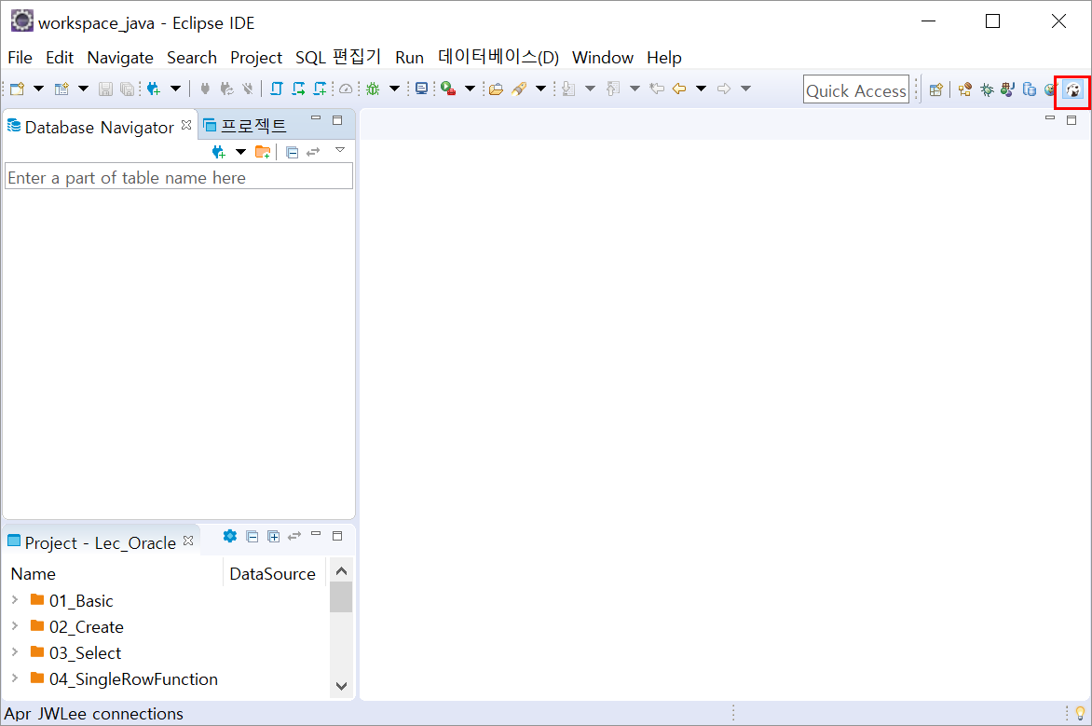
DBeaver perspective 생김

Slide 14
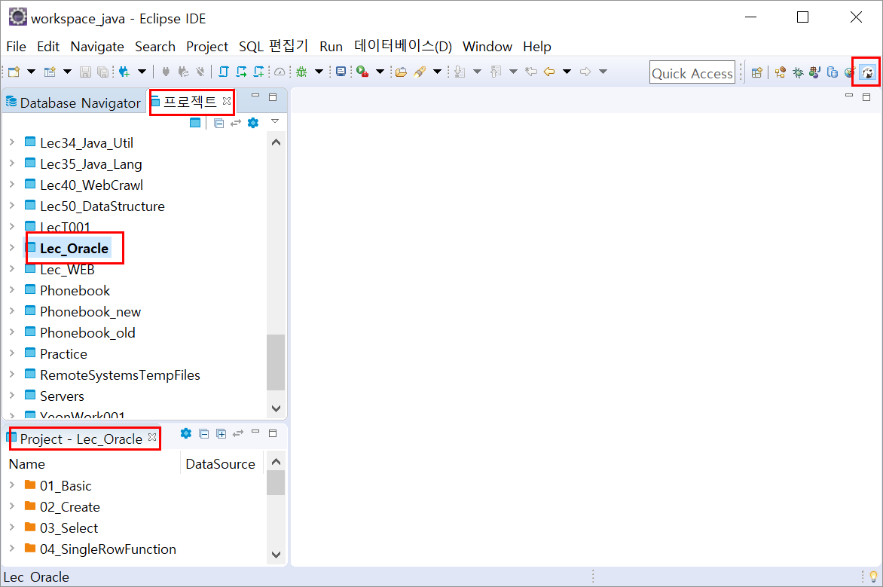
사용할 프로젝트 위에서
우클릭후
Set Active Project

Slide 15
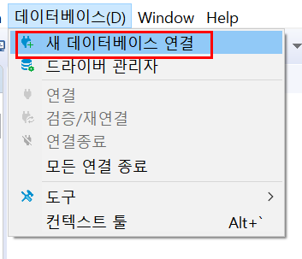
데이터 베이스 연결 : 프로젝트 단위
프로젝트 별로 ‘연결’ 을 설정해주어야 합니다

Slide 16
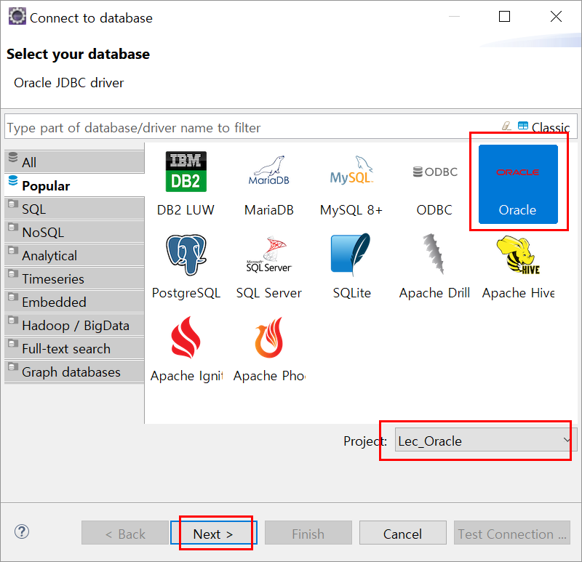

Slide 17
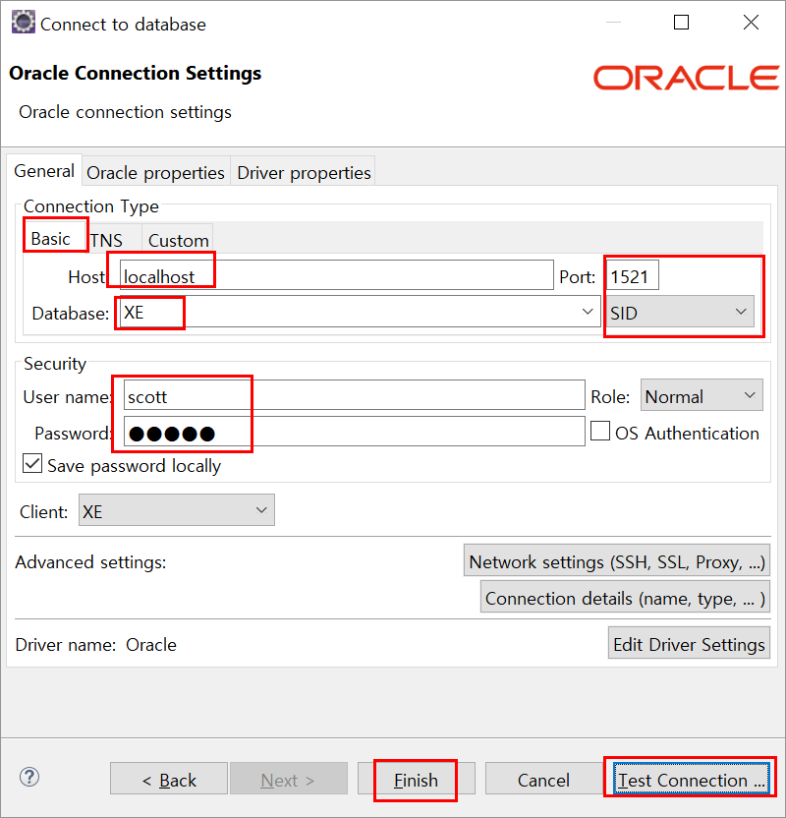
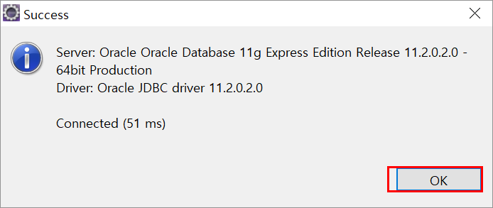
Test Connection 해보기

Slide 18
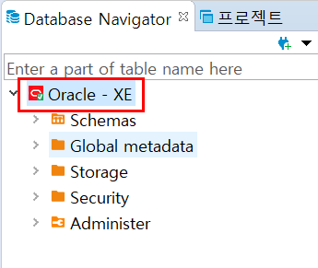
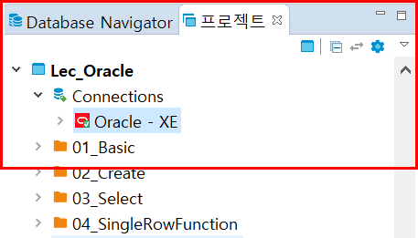
새로운 Connection 생김

Slide 19
SQL 파일 추가
CREAT - OTHER - SQL File
일단 생성하면 기본 이클립스 환경이 뜨는데, 닫고 다시 열어보자.

Slide 20
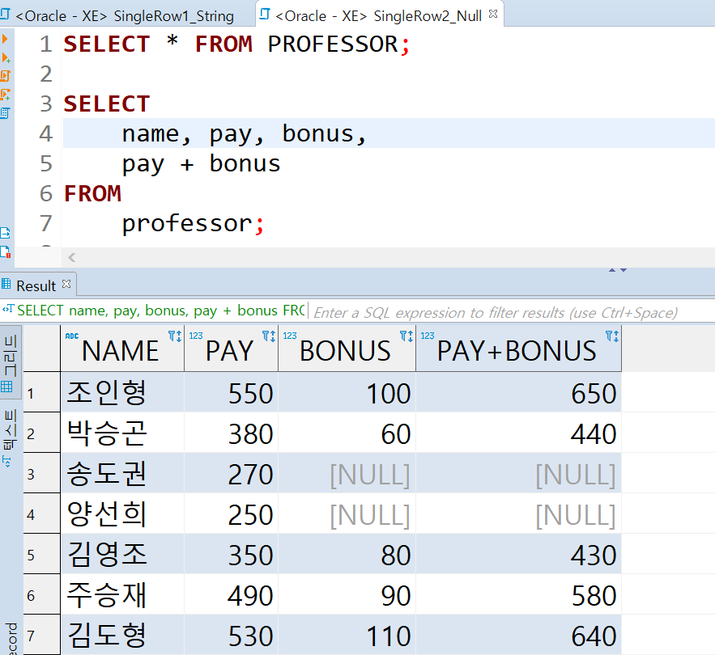
쿼리 실행
실행할 쿼리문 위에서 CTRL + ENTER (쿼리 한개 실행) 블럭선택후 해당 선택부분만 CTRL + ENTER 실행 가능
여러개 실행 할때는 여러 쿼리 선택후 ALT + X

Slide 21
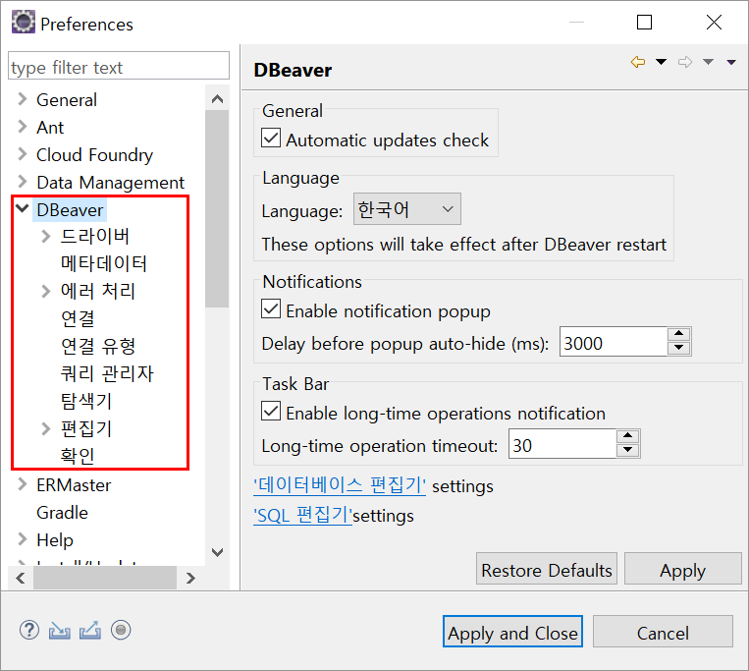
DBeaver 관련 세팅
Preferences
DBeaver 항목 생김.

Slide 22
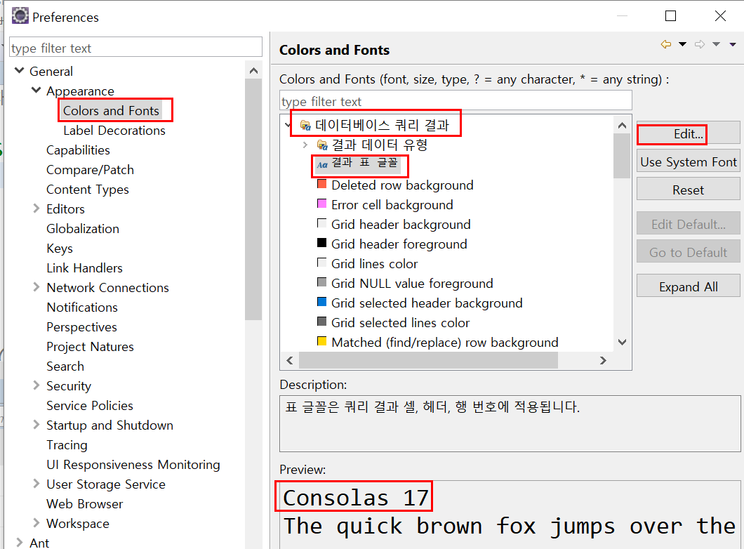
결과창 글꼴 변경
기본글꼴이 가변폭으로 되어 있을 것이다. 가급적 고정폭 글꼴로 바꾸어줍시다.

Slide 23
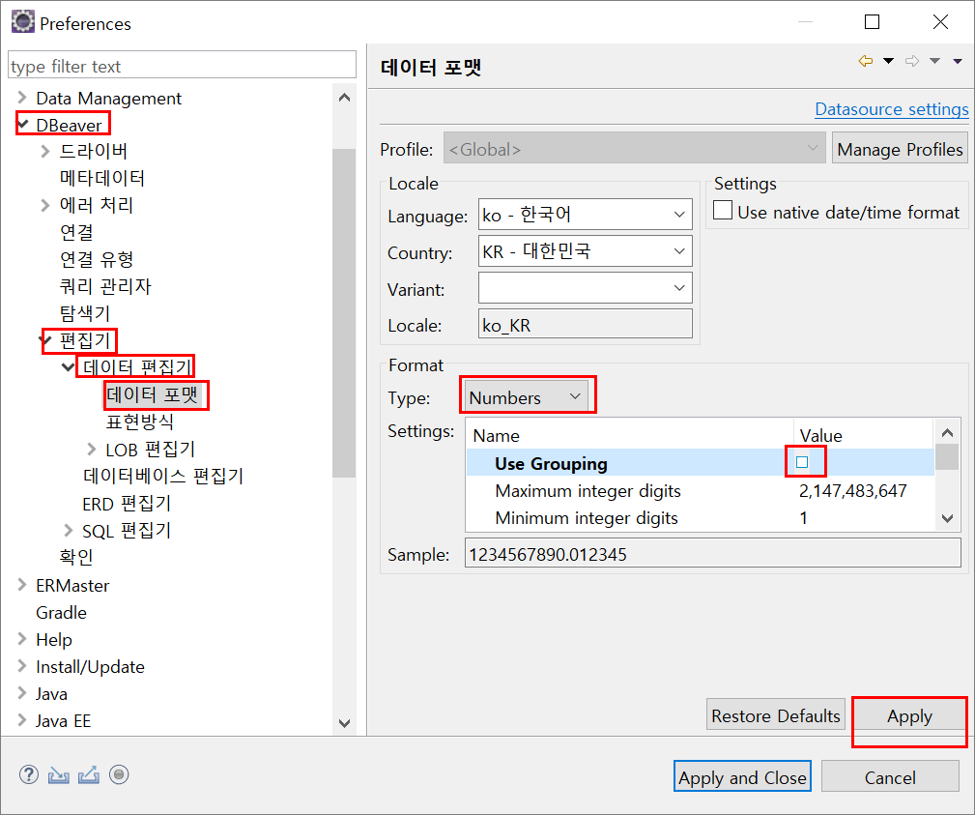
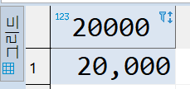
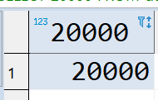
결과창 숫자포맷
기본적으로 천단위 콤마가 붙는다. 이를 없애려면
grouping 해제

Slide 24
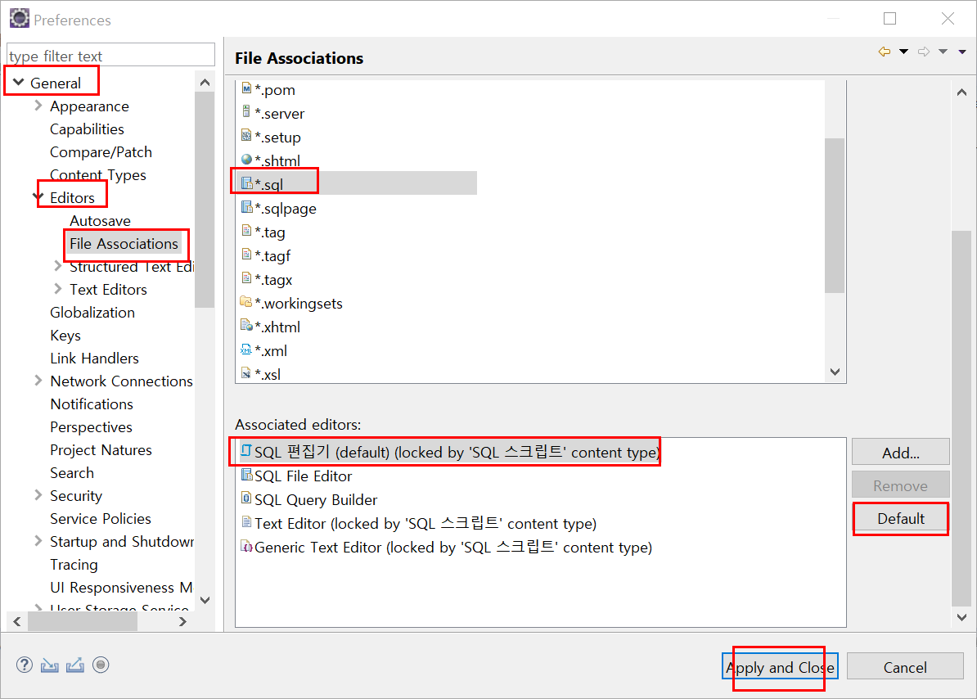
*.SQL 디폴트 File Association 변경
SQL 파일 더블클릭시 DBeaver SQL 편집 창이 뜨게 할수 있다.

Slide 25
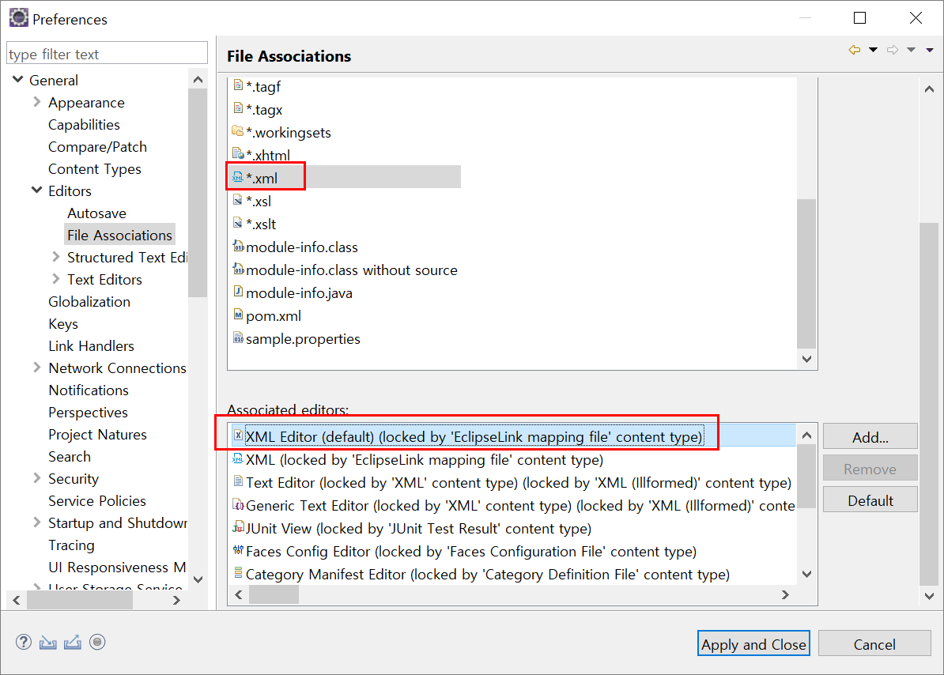
xml 기본편집기는 기존것이 낳다.

Slide 26
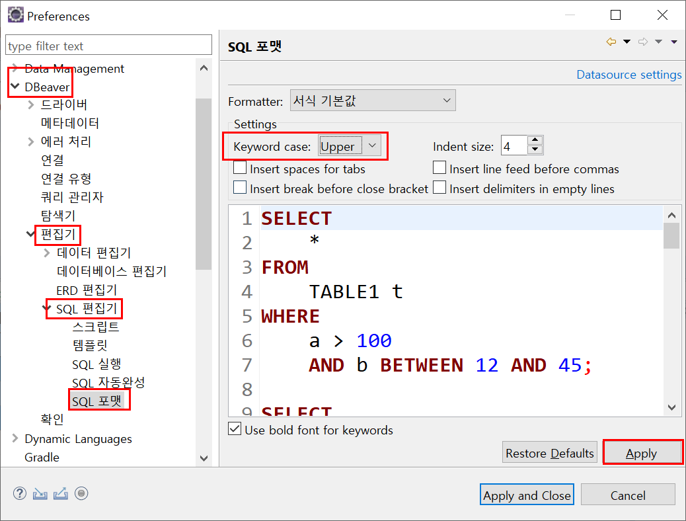
키워드는 대문자로 보이게 하기

Slide 27
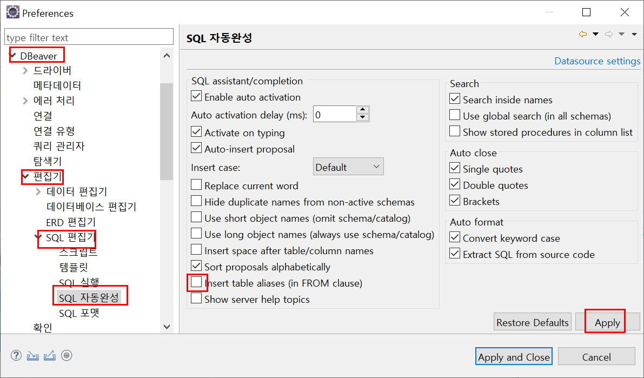
테이블 자동 별명 삽입 끄기

